Slide 1
SAFER INTERNET DAY 2021
eTWINNING

Slide 3
Gli alunni lavorano su queste schede per realizzare un cartellone da tenere in classe.

Slide 7
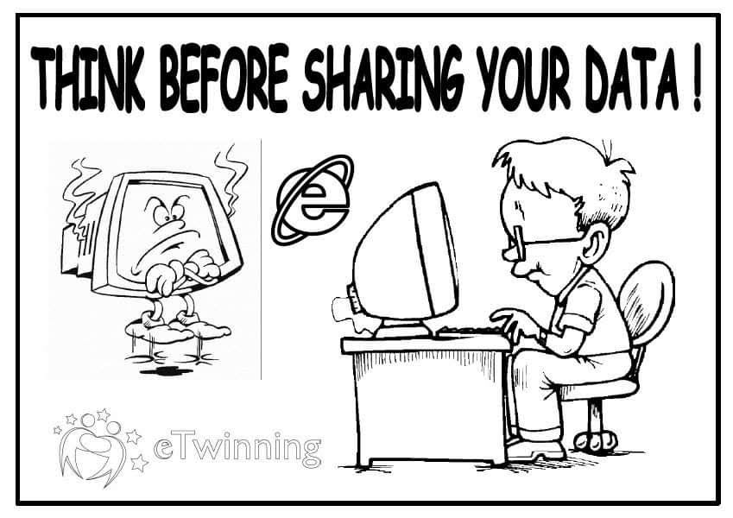

Slide 8
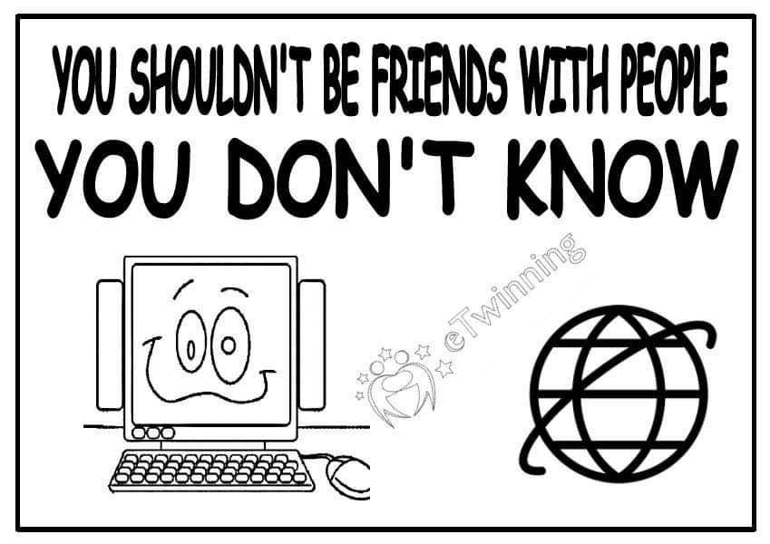

Slide 10
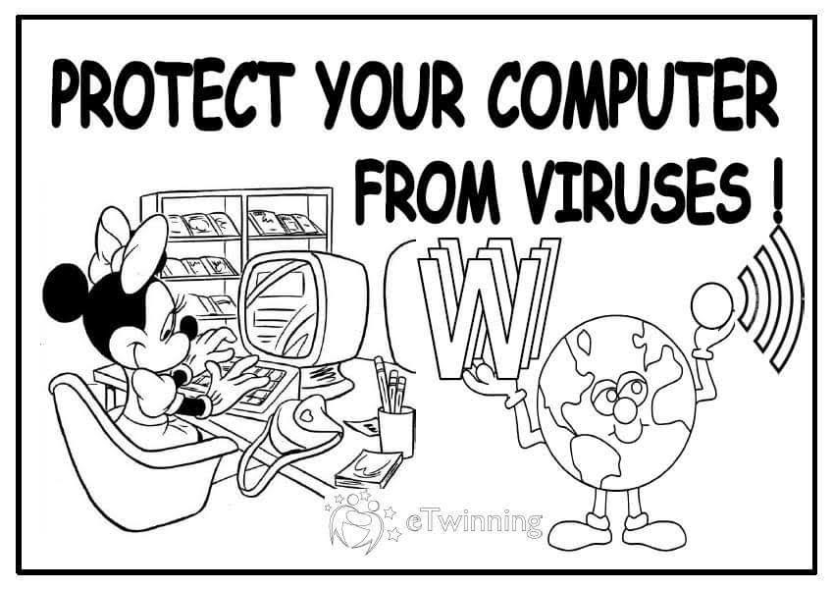

Slide 12
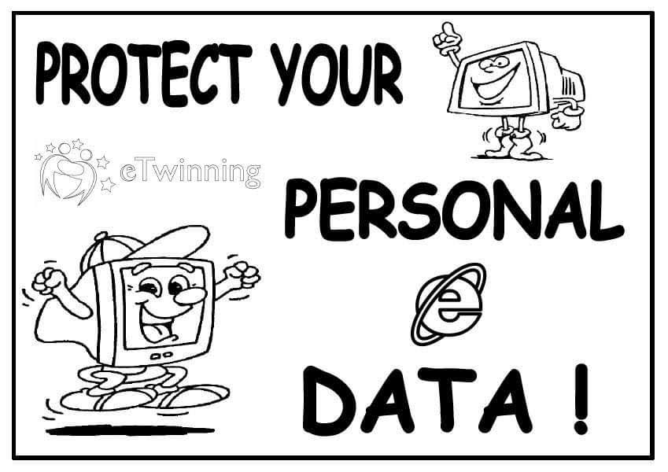

Slide 14
STUDENTS AT WORK

Slide 16
QUIZ CON LEARNING APPS

Slide 22
Internet è fantastico!
In una word cloud online agli studenti viene chiesto di aggiungere almeno tre parole per esprimere ciò che loro amano di più di Internet.

